Slide 1
Luxembursko, holandsko

Slide 2
Základné údaje

Slide 3
Politické a správne členenie v Luxembursku
3 volebné okrsky
4 správne obvody
12 kantónov
116 obcí (jediná decentralizovaná úroveň rozhodovania)

Slide 4
Členenie Holandska
12 provincií
403 obcí (miest)

Slide 5
Populácia v Luxembursku

Slide 6
Populácia v Holandsku
17 065 000 (k roku 2017)
91% z populácie žije v mestských častiach
22% z populácie má migračný pôvod

Slide 7
Jazyky a náboženstvá v Holandsku
*
JAZYKY
Oficiálny jazyk
Druhý úradný jazyk
Regionálny jazyk
Neteritoriálny jazyk
NÁBOŽENSTVÁ
Rímskokatolíci | 24%
Prostestanti | 6%
Protestanská cirkev v Holandsku | 6%
Moslimovia | 5%
Židia, hinduisti, budhisti | 6%
• Holandčina
• Frízština
• Dolnosaský jazyk
• Limburský jazyk
• Jiddisj a Sinti

Slide 8
Jazyky v Luxembursku
*
Národný jazyk
Luxemburský
Legislatívny jazyk
francúzština
Administratívny a súdny jazyk
Francúzština
Nemčina
Luxemburčina

Slide 9
Politické zriadenie v Luxembursku
Ústavná monarchia v parlamentnom demokratickom režime
Výkonnú moc zastáva veľkovojvoda (hlava štátu)
Premiéra
menuje veľkovojvoda
Ministerstvá
Poslanecká snemovňa
Štátna rada
Obce

Slide 10
Štruktúra politického systému v Holandsku
Vládca
Provinčné rady a koncily
Mestské (obecné) rady a koncily
13 Ministerstiev
Parlament
Komora reprezentantov a
Snemovňa
Premiér

Slide 11
Orgány zapojené do vzdelávania v Luxembursku
Hlavná zodpovednosť za vzdelávací systém
Ministerstvo školstva, detí a mládeže
Ministerstvo vysokého školstva a výskumu
Ďalšie ministerstvá riadiace ostatné oblasti vzdelávania
Ministerstvo pre rodinu a integráciu
Ministerstvo práce a zamestnanosti
Obce

Slide 12
Miestna úroveň
Inštitucionálna úroveň
Musia zabezpečiť požadovanú infraštruktúru a vybavenie na zabezpečenie základného vzdelania . Mestská rada prideľuje žiakom školy podľa miesta ich bydliska, organizuje časové plány škôl a sleduje ich činnosť a výsledky. Obce sa nezúčastňujú na organizácii a riadení stredného vzdelávania
Zodpovednosť za každodenné riadenie základných škôl nesú regionálni inšpektori a školské výbory
Stredné školy sú riadené riaditeľom, ktorý je pod ministerstvom školstva, teda pod jeho priamou zodpovednosťou
Univerzita v Luxemburgu je riadená rektorátom a radou guvernérov

Slide 13
Systém riadenia vzdelávania v Holandsku
Riadenie
Dohľad a práva
Zodpovednosť
Provinčné orgány
Decentralizované, obce
Verejné a súkromné
Ministerstvo sociálnych vecí a zamestnanosti
Ministerstvo hospodárstva
Ministerstvo školstva, kultúry a vedy
SLOBODA VO VZDELÁVANÍ

Slide 14
Regionálna/centrálna úroveň riadenia
Inštitucionálna/miestna úroveň riadenia
Ústredná (centrálna) vláda vytvára podmienky umožňujúce vzdelávanie prostredníctvom legislatívy.
Taktiež sa stará o štrukturovanie a financovanie systému, riadenie skúšok a podporu študentov, inovácie vo vzdelávaní.
Provinčné orgány kontrolujú verejné i súkromné školy. Ich úlohou je kontrolovať dodržiavanie legislatívy a zákona.
Od roku 2015 sú za starostlivosť o deti a mládež zodpovedné obce.
Všetky školy majú právne uznaný ográn – školskú radu. Školská rada spravuje a riadi školy, za ktoré je zodpovedná.
Materiálne vybavenie
Prevádzkové náklady
Učebné osnovy
Prijímanie žiakov
Dodržiavanie legislatívy a zákonov

Slide 15
Vzdelávací systém

Slide 16
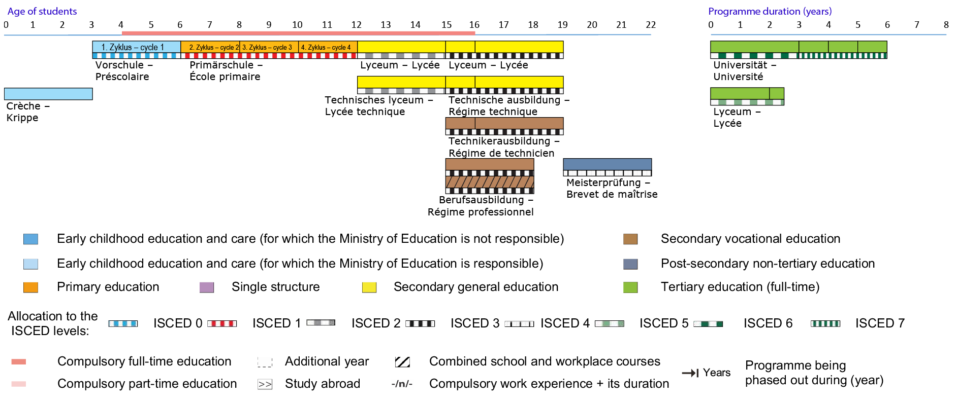
Holandsko
Luxembursko

Slide 17
Financovanie škôl v Holandsku
Podľa Článku 23 Ústavy, Ministerstvo školstva, kultúry a vedy financuje takmer všetky vládne výdavky na vzdelávanie v štátnych aj súkromných školách.
• Blokové financovanie
• Výkovnový rozpočet
• Autonómia financovania

Slide 18
Štátna Podpora v Luxembursku
Príspevok do školy sa vypláca každému dieťaťu žijúcemu v Luxembursku, ktoré má viac ako 6 rokov na začiatku školského roka v auguste. Suma sa mení podľa veku dieťaťa:
115 € od 6 do 11 rokov
235 € od veku 12
Platba zaniká od začiatku roka, kedy dieťa ukončí štúdium
Nonformálne vzdelávanie podporuje štát prostredníctvom nasledujúcich nástrojov:
Spolufinancovanie zariadení starostlivosti o deti: Prevádzkové náklady komunálnych denných centier sú 75% štátom financované. Zvyšných 25% ako aj nákladov na infraštruktúru znáša daná obec.
Poukazy na služby starostlivosti o deti: V roku 2009 boli zavedené štátom financované (poukážky na starostlivosť o deti) s cieľom poskytnúť finančnú podporu deťom a ich rodinám

Slide 19
Rozdelenie verejných a súkromných výdavkov na pre-primárne vzdelávacie inštitúcie (2015)

Slide 20
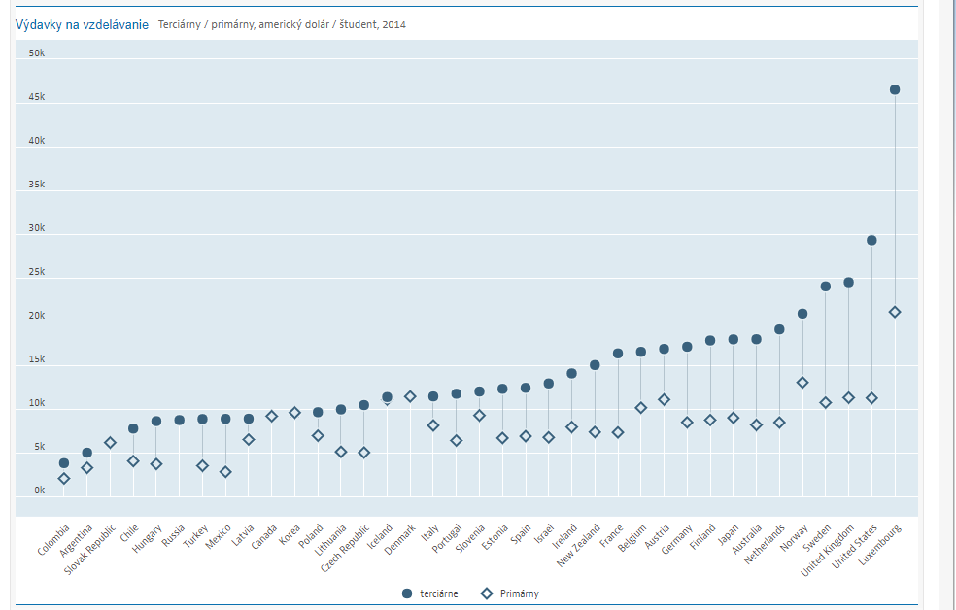
Výdavky na vzdelávanie pre primárny a terciárny stupeň (2014)

Slide 21
Povinná školská dochádzka v Luxembursku
*
Povinná školská dochádzka je od 4 – 16 rokov
Minimálne 12 po sebe idúcich rokov rozdelených medzi základné a stredné vzdelávanie.
Verejné, súkromné, európske vzdelávanie v Luxembusku vzdelávanie doma
Deti so ŠVVP sú v čo najväčšej miere integrované do vzdelávania

Slide 22
Dodržiavanie povinnej školskej dochádzky
Podľa zákona o povinnej školskej dochádzke musia rodičia zabezpečiť, aby ich dieťa (4-ročné) navštevovalo pravidelne školu a zúčastňovalo sa rôznych lekcií a aktivít. Dodržiavanie povinnej školskej dochádzky je riadené obcami prostredníctvom ich obecnej rady.

Slide 23
Základné vzdelávanie
Cyklus 1 (včasné vzdelávanie a predškolská výchova)
3 – 5 ročné deti
Prvý rok je nepovinný
Cyklus 2
6 – 7 ročné deti
Cyklus 3
8 – 9 ročné deti
Cyklus 4
10 – 11 ročné deti

Slide 24
Povinná školská dochádzka v Holandsku
*
Povinná školská dochádzka začína dovŕšením 5. roku života dieťaťa.
Dieťa absolvuje jeden rok v zariadení predškolského vzdelávania.
Do svojich dvanástich rokov je žiak na základnej škole.
V dvanástich rokoch si dieťa vyberá strednú školu.
Povinná školská dochádzka začína v 5. roku života dieťaťa. Deti ale môžu ZŠ navštevovať už od 4. roku života. Povinná školská dochádzka trvá do 18. rokov alebo do dosiahnuta ASPOŇ základnej kvalififikácie.

Slide 25
Vzdelávanie a starostlivosť v ranom detstve – Základná škola
Podľa Zákona o základnom vzdelávaná sú školy povinné ponúknuť vhodné miesta všetkým žiakom.
„Prepínacie triedy“ sú súčasťami zákadných škôl. Umožňujú intenzívnu prípravu v jazykovej oblasti v malej skupine detí počas jedného školského roka.
Obce ponúkajú letné školy, kde sa deti môžu zlepšovať v oblasti jazyka a aritmetiky.
• Školy si samé vyberajú, ako dlho trvá hodina, ktorá môže trvať od 50 do 70 minút.
•Škola musí dodržiavať pravidlá pre školské časy a vyučovacie časy.

Slide 26
Vzdelávanie a starostlivosť v ranom detstve

Slide 27
*
Ľudská bytosť
Prirodzene ochotné učiť sa
Učenie sa dieťaťa
Kontinuita medzi formálnym a nonformálnym vzdelávaním sa považuje za nevyhnutnú.
Boj proti sociálnemu vylúčeniu
Formálne a nonformálne vzdelávanie

Slide 28
Štruktúra vzdelávania v ranom detstve
 | Deti do 3 rokov | Deti nad 3 roky
Nonformálny systém (Ministerstvo školstva, detí a mládeže) | Denné centrá (jasle, škôlky) Rodiny dennej starostlivosti (pomocník) | Denné centrá (jasle, záhrady) Rodiny dennej starostlivosti (pomocník)
Formálny systém (Ministerstvo školstva, detí a mládeže) |  | 3-4 roky Nepovinný vzdelávací program v ranom detstve | 4-6 rokov Povinné predškolské vzdelávanie

Slide 29
*
Nonformálne vzdelávanie | Formálne vzdelávanie
poskytované verejnými alebo súkromnými, neziskovými alebo komerčnými zariadeniami starostlivosti o deti, združeniami alebo rodinami dennej starostlivosti | poskytované základnými školami v rámci formálneho školského systému
Národný referenčný rámec " Neformálne vzdelávanie detí a mladých ľudí " | Veľkovojvodské nariadenie z 11. augusta 2011, ktorým sa ustanovuje študijný plán pre štyri cykly základného vzdelávania
zamerané na proces učenia a rozvoja | sleduje špecifické študijné ciele
nepovinné (súkromný čas) | počas povinnej školskej dochádzky
splatné, ale dotované štátom | bezplatný prístup pre všetky deti na verejné školy

Slide 30
Od decembra 2013 nesie zodpovednosť za koordináciu, akreditáciu a dohľad nad týmito ustanoveniami ministerstvo školstva, detí a mládeže. S cieľom priblížiť rôzne oblasti vzdelávania a starostlivosti boli oddelenia pre deti a mládež, ktoré predtým patrili do ministerstva pre rodinné záležitosti a integráciu integrované do ministerstva školstva.
V roku 2012 zaviedlo LU nové právne ustanovenie zamerané na koordináciu formálneho a neformálneho vzdelávania a starostlivosti na obecnej úrovni. Každá obec je povinná zriadiť jeden alebo viac zariadení pre mimoškolské vzdelávanie, ktoré zahŕňajú miestne formálne a nonformálne aktivity pre deti školského veku (kultúrne aktivity, šport, vzdelávanie, stravovanie)
Mimoškolské vzdelávanie by malo zaručiť nepretržitú ponuku na vzdelávanie a starostlivosť. Jeho hlavným cieľom je ponúknuť deťom stimulačné vzdelávacie aktivity a prostredie. Takisto má umožniť rodičom lepšie kombinovať ich pracovný a rodinný život.

Slide 31
*
Formálne vzdelávanie | Nonformálne vzdelávanie | Informálne vzdelávanie
• Vedie k národne akreditovanému diplomu alebo certifikátu • Vzdelávací systém • Zámerné učenie • Štrukturované • certifiikát | • Je to organizovaná vzdelávacia činnosť mimo formálneho systému, ktorý má slúžiť učiacej sa klientele, ktorá chce dosiahnuť určitý vzdelávací cieľ. • Neformálne vzdelávanie súvisí s formálnym a dopĺňa ho. • Zámerné učenie • Štrukturované • Nie je certifikát . • Umelecké krúžky, športové | • Informálne vzdelávanie sa týka získania postojov a hodnôt z každodenných skúseností. • Zámerné učenie • Neštrukturované • Nie je certifikát

Slide 32
Zariadenia poskytujúce vzdelávanie v ranom detstve

Slide 33
*
Jasle
Profesionálna starostlivosť pre deti do 4 rokov, ktoré nie sú v školskom systéme
Denné centrá
Poskytujú profesionálnu starostlivosť o deti a dohľad nad deťmi, ktoré sú súčasťou včasného vzdelávania, predškolského alebo základného vzdelávania
Deti sem chodia mimo školských hodín a počas školských prázdnin
Denné škôlky
Starostlivosť o deti do 8 rokov

Slide 34
Spádové centrá
(Drop – in centrá)
Poskytujú socio-pedagogickú starostlivosť o deti a mladých ľudí mladších ako 18 rokov
Stráženie detí
Ponúka starostlivosť o deti aj v čase, keď iné zariadenia starostlivosti o deti nie sú otvorené
Zriaďuje obec
Ponúka celý rad služieb od 7:00 – 19:00
Denná a nočná doba nepretržitej starostlivosti daného dieťaťa nesmie presiahnuť 3 týždne. Rodičovský asistent nemôže opatrovať viac ako 5 detí naraz.
https://www.brommeli.lu/#block-system-main
https://www.youtube.com/embed/UvvGciBV0mg?rel=0&showinfo=0
http://www.creche-spillkescht.lu/#accueil
https://www.youtube.com/watch?time_continue=1&v=J12bi8iCXLk

Slide 35
Vzdelávanie a starostlivosť v ranom detstve
*
Vzdelávanie a starostlivost v ranom detstve
0 – 4 roky
Jasle,
Denné centá,
Predškolské skupiny,
5 – 6 rokov
Mimoškolská starostlivosť,
Starostlivosť mimo vyučovania,
Materská škola

Slide 36
Organizačné formy vzdelávania a starostlivosti v ranom veku (0-4 roky)
Denné centrá sú určené pre deti od 0 do 4 rokov. Sú otvorené každý deň a poskytuje sa v nich starostlivosť o deti pre pracujúcich rodičov.
○ Od 1. januára 2018 sa herné skupiny premenovali na denné centrá.
Predškolské skupiny sú pre deti od 2 do 4 rokov. Sú poskytované dva alebo tri krát do týždňa, buď ráno alebo poobede. Ich cieľom je stimulovať socio-ekonomický a kognitívny vývin.
https://www.youtube.com/watch?v=DzHjB0MNTDE
https://www.youtube.com/watch?v=ArTUJvt06qo
Jasle sú určené pre najmenšie deti.
https://www.youtube.com/watch?v=sFvXxxZsUgQ

Slide 37
Organizačné formy vzdelávania a starostlivosti v ranom veku (5-6 rokov)
Mimoškolská starostlivosť je poskytovaná pred vyučovaním a po vyučovaní mimo školy, cez prázdniny alebo sviatky.
Materské školy sú súčasťou základnej školy. Sú to vlastne prvé dve triedy základnej školy a poskytujú sa deťom od 5 do 6 rokov. Sú to celodenné inštitúcie, ktoré prostredníctvom hených aktivít pripravujú na čítanie, písanie a počítanie.
https://www.youtube.com/watch?v=e86mVW1K5os
Starostlivosť mimo vyučovania je realizovaná cez prestávky, keď deti ostávajú v škole na obed alebo v čase po vyučovaní v rámci školy.
https://www.youtube.com/watch?v=vGFnyVjygVQ

Slide 38
Organizácia programov pre deti
*
Veľkosť skupiny a pomer zamestnancov k deťom
Mladšie ako 2 roky
1 učiteľ na 6 detí
Od 2 – 4 rokov
1 učiteľ na 8 detí
Viac ako 4 roky
1 učiteľ na 11 detí
Štruktúru každodenných činností si určuje každý poskytovateľ sám

Slide 39
Výpočet počtu detí na odborný personál
*
Vek dietí | Počet detí | Počet zamestnancov
Do 12 mesiacov | 4 | 1
1 až 2 roky | 5 | 1
3 až 4 roky | 8 | 1
4 až do odchodu do ZŠ | 10 | 1

Slide 40
Dokumenty riadenia a typy aktivít
Rámec nonformálneho vzdelávania
Pochopenie učenia dynamický proces nie sú obmedzené na formálne procesy nie je obmedzené na určitý vek nie je viazané na žiadne konkrétne miesto | Pochopenie detstva deti a mládež ako partneri dospelých zvedavé a túžiace učiť sa z vlastnej iniciatívy
Hlavné črty nonformálneho vzdelávania učenie prácou procesovo orientované vzdelávanie učenie sa ako partneri otvorenosť dobrovoľnosť | Hlavné oblasti činnosti pocity, sociálne vzťahy telesná informovanosť, pohyb, zdravie jazyk, komunikácia, médiá kreativita a kultúra životné prostredie technológie hodnotová orientácia, demokracia, interkulturalita

Slide 41
Štruktúra vzdelávania v ranom detstve
*
Formálne vzdelávanie
Každá obec má aspoň jednu školu poskytujúcu program vzdelávania v ranom detstve (cyklus 1), ktorého sa môže zúčastniť každé 3-ročné dieťa
Nonformálne vzdelávanie
V každej obci je aspoň jedno súkromné alebo verejné centrum
Od veku povinnej školskej dochádzky (4roky) je každé dieťa automaticky prijaté do školy v jeho obci, kde navštevuje predškolskú výchovu

Slide 42
Formálne vzdelávanie

Slide 43
Hodnotenie v programoch pre deti nad 3 roky (formálne vzdelávanie)
Učiteľ vypracúva hodnotiace správy pre rodičov, ktoré im odovzdá na konci každého trojmesačného obdobia, s výnimkou posledného obdobia prvého cyklu, v ktorom učitelia zriadia súhrnnú hodnotiacu správu konca cyklu.
Priebežné hodnotiace správy pozostávajú z troch častí
vývoj a proces učenia sa žiaka: pozorovania a úvahy pedagogického tímu
vývoj a proces učenia sa žiaka: pozorovania a úvahy rodičov
spoločné perspektívy: ďalšie kroky, ktoré treba vykonať a ciele

Slide 44
Vzdelávanie a starostlivosť v ranom detstve (0 – 4 roky)
*
Výchova a starostlivosť v ranom detsve je určená najmä pre deti s jazykovými nedostatkami, prípadne s iným deficitom.
Riadenie má na starosti obec.
Neexstujú žiadne vnútroštátne učebné predpisy.
Neexistujú žiadne nariadenia o ročnom harmonograme.
Zamerané hlavne na deti od 2,5 do 4 rokov.
Neexistujú žiadne nariadenia o organizácii dňa a týždňa.
• Ak sa deti zúčastňujú na tejto starostlivosti, musia absolvovať minimálne štyri poldňové týždne alebo 10 hodín týždenne stimulujúcich aktivít.
•Rozhodlo sa, že od roku 2019 jazykovo znevýhodnené deti budú dostávať predškolské vzdelávanie 16 hodín týždenne.
• Existuje 5 národne uznaných programov, ktorými sa môžu zariadenia riadiť.

Slide 45
Vzdelávanie a starostlivosť v ranom detstve (5 – 6 rokov)
○ Formálne vzdelávanie zahŕňa 1. a 2. ročník Základnej školy
○ Neformálne vzdelávanie sa organizuje formou mimoškolskej starostlivosti alebo starostlivosti po vyučovaní. (4 – 12 rokov) Tieto zariadenia fungujú aj mimo školského roka a cez prázdniny.
ECEC (5 – 6)
Ministerstvo školstva, kultúry a vedy
Kontinuita
Formálne vzdelávanie
Neformálne vzdelávanie
Povinná školská dochádzka

Slide 46
Vzdelávanie a vyučovanie v programoch pre deti nad 3 roky
*
Zákon o organizácii základného vzdelávania stanovuje tieto vzdelávacie oblasti:
Logické uvažovanie a matematika
Jazyk a luxemburčina
Objav sveta všetkými zmyslami
Psychomotorické zručnosti, telesné zručnosti a zdravie
Tvorivosť, vzťah k estetike a kultúre
Život spolu a hodnoty

Slide 47
Programy Vzdelávania a starostlivosti v ranom detstve
*
Zameriavajú sa predovšetkým na jazykové deficity. Tieto programy si vyberajú obce, ale program musí rozvíjať celú osobnosť.
Zariadenia (0-4) môžu využívať tieto programy:
○ Som v obraze
○ Robte viac s Basom
○ Kaleidoskop
○ Pyramida
○ Uk a Puk
Oblasti vzdelávania v programoch:
• Jazyk,
• Aritmetika,
• Sociálno-ekonomický rozvoj,
• Motorický rozvoj

Slide 48
Organizačné varianty a alternatívne štruktúry v oblasti vzdelávania a starostlivosti v ranom detstve
Úvodné vyučovanie pre uchádzačov o azyl
Eis Schoul
Jean-Jaurès základná škola
Francúzska škola Luxemburská
Medzinárodná škola ST. George´s v Luxembursku
Medzinárodná škola v Luxembursku
Európska škola Luxembruska
http://www.eel2.eu/fr

Slide 49
Alternatívy vzdelávania
Regisrovaní opatrovatelia
Montessori
Daltonská škola
Freinetovská škola
Jenský plán
Domáce vyučovanie
Medzinárodné školy
Zahraničné školy

Slide 50
Viacjazyčné vzdelávanie
Na podporu batoliat vo svojom jazykovom rozvoji sa v októbri 2017 zaviedol viacjazyčný vzdelávací program v škôlkach v prospech detí od 1 do 4 rokov.
Umožňuje plnohodnotne sa začleniť do viacjazyčnej spoločnosti v Luxembursku
Všetky deti sú v kontakte s luxemburským a francúzskym jazykom
Keďže už v mladom veku sú v prostredí, kde sa používa luxemburský a francúzsky jazyk má dieťa viac času počúvať a hovoriť v oboch jazykoch, čo je výhoda a zároveň bude mať dieťa ľahší vstup do školy.
Na zabezpečenie spravodlivého prístupu k viacjazyčného vzdelávaciemu programu od októbra 2017 budú mať všetky deti vo veku od 1 – 4 rokov prospech z bezplatného dohľadu 20 hodín týždenne počas 46 týždňov ročne.
Viacjazyčné vzdelávanie v škôlkach zabezpečujú kvalifikovaní a špeciálne vyškolení pedagogický pracovníci

Slide 51
Viacjazyčné vyučovanie
Bilingualné školy
Od 1. januára 2016 je možné, aby základné školy viedli 30% až 50% z hodín v inom jazyku. Školy ponúkajú anglický jazyk ako predmet, ale aj ako vyučovací jazyk predmetov.
Deti by sa mali lepšie naučiť hovoriť po anglicky už od útleho veku.
Pilotné testovanie do roku 2019.

Slide 52
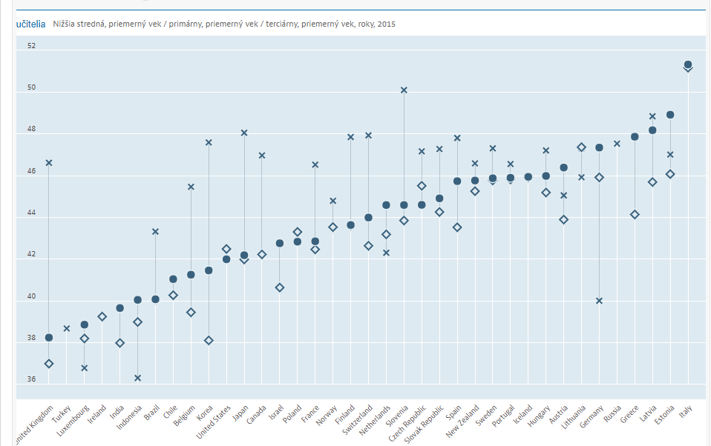
Priemerný vek učiteľov v rôznych stupňoch vzdelávania(2015)

Slide 53
Plat učiteľov preprimárneho vzdelávania v rôznych bodoch ich kariéry (2014)

Slide 54
Účasť detí na formálnom vzdelávaní (ISCED 0 a iných registrovaných ECEC službách medzi 0 a 2 rkmi (2003,2006,2013)

Slide 55
POROVNANIE
? | SLOVENSKO | HOLANDSKO | LUXEMBURSKO
Povinná školská dochádzka |  | Od 5 rokov | Od 4 rokov
Povinné predškolské vzdelávanie |  | áno | áno
Maximálny počet detív na učiteľa vo veku od 4 rokov |  | 10 | 11
Alternatívne školy |  | Montessori, Dalton, Freinet,... | Európske, medzinárodné, inkluživna, francúzska,...
Domáce vzdelávanie |  | áno | áno
Luxemburska, Holandska a Slovenska

Slide 56
POROVNANIE
? | SLOVENSKO | HOLANDSKO | LUXEMBURSKO
Povinná školská dochádzka | Od 6 rokov | Od 5 rokov | Od 4 rokov
Povinné predškolské vzdelávanie | nie | áno | áno
Maximálny počet detív na učiteľa vo veku od 4 rokov | 18 | 10 | 11
Alternatívne školy | Montessori, Waldorfské, Daltonské,... | Montessori, Dalton, Freinet,... | Európske, medzinárodné, inkluživna, francúzska,...
Domáce vzdelávanie | áno | áno | áno
Luxemburska, Holandska a Slovenska

Slide 57
Ďakujeme za Vašu pozornosť, ste kamoši ☺

